Slide 1
Introdução aos Sistemas de Informação
Msc. Fabrícia Pires

Slide 2
Conceitos básicos da disciplina
A sociedade da informação.
Fundamentos de Tecnologia de Informação (TI).
Sistemas de informações nas organizações.
Tipologia de sistemas de informação.
Desafios éticos e tecnologia.
A estratégia e os sistemas de informação.
Gerenciamento da informação.

Slide 3
Situação dos Sistemas de Informação nos anos 80
Os administradores não precisavam saber muito como a informação era coletada, processada e distribuída em suas organizações
A tecnologia envolvida era mínima.
A informação não era considerada um recurso importante para a empresa
O processo administrativo era considerado uma arte pessoal, face a face e não um processo de coordenação global.

Slide 4
Motivação
Algumas das principais reclamações dos executivos das empresas a respeito de informações:
  Há muita informação de mercado do tipo inadequado e poucas informações adequadas;
  As informações ficam tão dispersas dentro da empresa que exigem grande esforço para localizá-las e integrá-las;
  As informações importantes às vezes são retidas com exclusividade por outros executivos;
  As informações importantes geralmente chegam tarde;
  As informações muitas vezes não são confiáveis.

Slide 5
Qual a diferença entre dado e informação?

Slide 6

Qual a diferença entre informação e conhecimento?

Slide 7
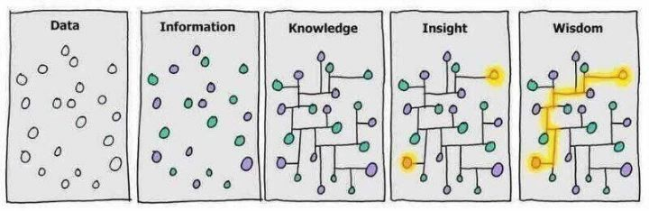
Sabedoria X Conhecimento X Informação X Dados

Slide 8
O dado é um pingo de chuva. Você está andando e sente um pingo, um segundo pingo, um terceiro pingo. Aquilo não significa que é uma chuva, pode ser um ar condicionado, pingando num dia de calor. No momento em que você olha para o céu e repara que existem nuvens e que começa ver os primeiros raios e sentir mais pingos, complementa aquele conjunto de dados e chega a uma informação: vai chover!
O conhecimento é quando você percebe que com a chuva você vai se molhar, e se você se molhar não vai poder chegar ao trabalho todo molhado, podendo até ficar resfriado.
A sabedoria é o que vai fazer com tudo isso. Se você vai continuar andando desesperadamente no meio da chuva e se molhar todo, ou vai se preservar numa marquise e deixar a chuva passar.

Slide 9
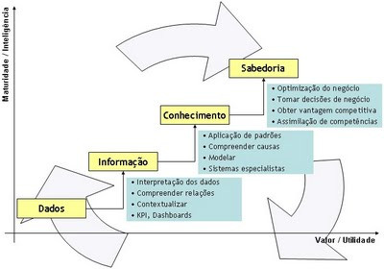
Sabedoria X Conhecimento X Informação X Dados

Slide 10
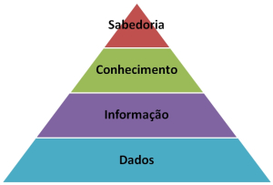
Sabedoria X Conhecimento X Informação X Dados

Slide 11
A harmonia entre o dado, a informação, o conhecimento e a sabedoria poderíamos resumir que é a arte de viver.
E isso funciona tanto para cada pessoa, para cada grupo, para cada empresa e para cada país.

Slide 12
Dados x Informação
Dados: fatos em sua forma primária
representam coisas do mundo
real
Ex: nome de um empregado
número de horas trabalhadas
número peças em estoque
pedidos de venda

Slide 13
Tipos de Dados
Alfanuméricos: números, letras e outros caracteres
Imagem: imagens gráficas ou figuras
Áudio: som, ruído ou tons
Vídeo: imagens ou figuras móveis

Slide 14
Dados x Informação
Informação: conjunto de fatos organizados de tal forma que adquirem valor adicional além do valor do fato em si.
Exemplos:
total de vendas mensais
lista de clientes ordenada por...
média de alunos p/turma
turmas com menos 10 alunos

Slide 15
Dados x Informação
Processo: série de tarefas logicamente relacionadas, executadas para atingir um resultado definido.
Conhecimento: regras, diretrizes e procedimentos usados para selecionar, organizar e manipular dados, para torná-los mais úteis para determinado fim.

Slide 16
Características da Informação
Precisa: sem erros
Completa: contém todos fatos importantes
Econômica: valor informação x custo produção
Flexível: pode ser usada diversas finalidades
Confiável: dependente método coleta dados
Relevante: importante para tomador decisões
Simples: evitar sobrecarga, alta complexidade
Em tempo: enviada quando necessária
Verificável: pode ser checada através outras fontes

Slide 17
Conceitos de Sistemas
Conjunto de elementos ou componentes que interagem para atingir objetivos
Conjunto de elementos interligados, interdependentes com objetivos comuns
Conjunto de elementos entre os quais se possa encontrar ou definir relações

Slide 18
Conceitos de Sistemas
Ambiente
Controle pela
Administração
Sinais de
Feedback
Sinais de
Feedback
Sinais de
Controle
Sinais de
Controle
Entrada de
Matéria-Prima
Processo de
Produção
Saída de
Produtos Acabados
Fronteira do Sistema
Outros Sistemas
Notes:
3
3
3
3
10
10
Os conceitos de sistema são subjacente ao campo dos sistemas de informação. Da perspectiva do usuário final, é necessário entender os fundamentos da teoria de sistemas:
Sistema. Um sistema é um grupo de componentes inter-relacionados que trabalham juntos rumo a uma meta comum recebendo insumos e produzindo resultados em um processo organizado de transformação. Os sistemas possuem as três funções básicas em interação seguintes:
Entrada. A entrada envolve a captação e reunião de elementos que entram no sistema para serem processados.
Processamento. O processamento envolve a transformação de entrada em saída.
Saída. A saída é o resultado final do processo de transformação. Ela envolve a transferência de elementos que foram produzidos por um processo de transformação para seu destino final.
Sugestão de Ensino: Você pode desejar introduzir o conceito de “valor adicionado” em relação à transformação do sistema. As mudanças que ocorrem durante o processamento normalmente têm mais valor para a pessoa que está fora do sistema, como um cliente, do que os custos envolvidos na realização da transformação.
© 2001 Editora Saraiva

Slide 19
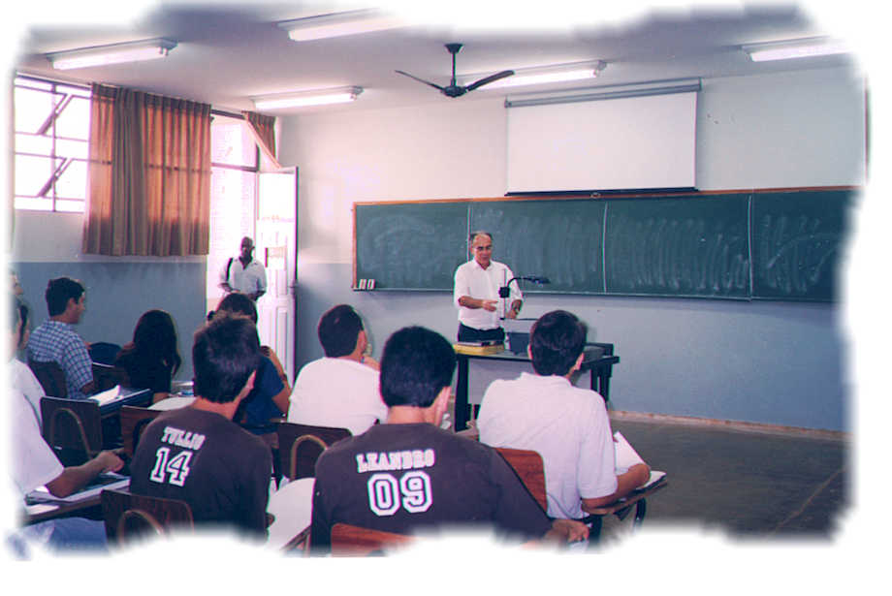
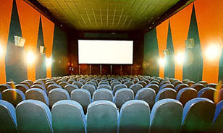
Exemplos de Sistemas
Faculdade
Cinema
  Entrada:estudantes, professores, administradores, livros, equipamentos
  Mecanismos de processamento:ensinar, pesquisar, atender
  Saídas: formação de estudantes, pesquisa significativa para a comunidade
  Meta: aquisição de conhecimento
  Entrada:atores, diretor, equipe, cenários, equipamentos
  Mecanismos de processamento:filmar, editar, efeitos especiais, distribuição do filme
  Saídas: filme concluído entregue aos cinemas
  Meta: entretenimento, premiação de filmes, lucros

Slide 20
Classificação dos Sistemas
Simples e Complexos
Abertos e Fechados
Estável e Dinâmicos
Adaptáveis e Não-Adaptáveis
Permanentes e Temporários

Slide 21
Classificação dos Sistemas
Simples: possui poucos elementos e a relação ou interação entre os mesmos é descomplicada e direta (Bolo)
Complexos: possui muitos elementos que são altamente relacionados e interdependentes (Fábrica de Foguetes)

Slide 22
Classificação dos Sistemas
Abertos: interage com seu ambiente
  Organismos vivos: alto grau de interação com o ambiente
  Empresas: matérias-primas e entradas fluem para dentro do sistema, são processadas e retornam como bens e serviços (saídas) para o ambiente (cliente)
Fechados: sem interação com o ambiente
  dificilmente encontrado
  grupo pequeno reunido para discutir fabricação vinhos clássicos, menor interação

Slide 23
Classificação dos Sistemas
Estáveis: mudanças no ambiente resultam em pouca ou nenhuma mudança no sistema (fabricante de palitos de fósforo)
Dinâmicos: sofrem mudanças rápidas e constantes devidos às mudanças do ambiente (fabricante de computadores)

Slide 24
Classificação dos Sistemas
Adaptáveis: preparados para as mudanças do ambiente (empresas pequenas)
Não-Adaptáveis: não mudam com o ambiente mutável (empresas grandes e pesadas ou muito tradicionais)

Slide 25
Sistemas de Informação - Conceitos
Sistemas de Informação: Conjunto de componentes inter-relacionados que coletam, processam, armazenam e distribuem informações para apoiar o controle e a tomada de decisão em uma organização
Além do suporte à tomada de decisão, coordenação, controle, SIs auxiliam gerentes e funcionários a analisar problemas, visualizar soluções e também criar novos produtos

Slide 26
Tipos de Sistemas de Informação
SI Informais
  contam com entendimentos implícitos e regras de comportamento não especificadas
  não existe um entendimento do que é informação ou como ela é armazenada e processada
  Exemplo: rede de fofocas
SI Formais
  apoiam-se em definições de dados e procedimentos para coleta, armazenamento, processamento, disseminação e uso desses dados, fixos e aceitos
  são estruturados: operam em conformidade com regras predefinidas que são relativamente fixas e não facilmente alteradas
  divididos em manuais e baseados em computador

Slide 27
Sistemas de Informação Formais
Sistemas Manuais
  lápis e papel
Sistemas de Informação Baseados em Computador (SIBC)
  utiliza a tecnologia de hardware, software, banco de dados e telecomunicações para processar e disseminar informação

Slide 28
Funções de um Sistema de Informação
Recursos Humanos: Usuários Finais e Especialistas em SI
Controle do Desempenho do Sistema
Entrada
de
Recursos
de Dados
Processamento
de Dados
em
Informações
Saída
de
Produtos de
Informação
Recursos de Hardware: Máquinas e Mídias
Recursos de Software: Programas e Procedimentos
Feedback
Armazenamento de Recursos de Dados
Recursos de Dados: Bancos de Dados e Bases de Conhecimento
Recursos de Rede: Meios de Comunicação e Suporte de Rede
Notes:
5
5
5
5
3
4
Um Sistema de Informação é uma combinação organizada de pessoas, hardware, software, dados e recursos de rede que coleta, transforma e dissemina informações em uma organização.
Os conceitos fundamentais de um sistema de informação incluem:
Recursos de Pessoal. São necessárias pessoas para as operações de todos os sistemas de informação. Essas pessoas incluem os usuários finais e especialistas em SI. Os usuários finais são as pessoas que utilizam um sistema de informação ou a informação que ele produz. Os especialistas em SI são pessoas que desenvolvem e operam sistemas de informação.
Recursos de Hardware. Incluem todos os dispositivos físicos e materiais utilizados no processamento de informações. Especificamente, eles incluem não apenas máquinas, como computadores e outros equipamentos, mas também todas as mídias de dados, ou seja, todos os objetos tangíveis nos quais são registrados dados, desde folhas de papel até discos magnéticos.
Recursos de Software. Incluem todos os conjuntos de instruções de processamento da informação. Este conceito genérico de software inclui não só os conjuntos de instruções operacionais chamados programas, que dirigem e controlam o hardware do computador, mas também os conjuntos de instruções de processamento de informação necessitados por pessoas, chamados procedimentos.
Recursos de Dados. Os recursos de dados dos sistemas de informação normalmente são organizados em bancos de dados que guardam dados processados e organizados e bases de conhecimento que guardam conhecimento em uma multiplicidade de formas como fatos, regras e exemplos ilustrativos sobre práticas empresariais bem-sucedidas.
Recursos de Rede. Redes de telecomunicações como a Internet, intranets e extranets tornaram-se essenciais ao sucesso de operações de todos os tipos de organizações e de seus sistemas de informação baseados no computador. Os recursos de rede incluem mídia de comunicações e suporte de rede.
© 2001 Editora Saraiva

Slide 29
Funções de um Sistema de Informação
Entrada: atividade de captar e juntar os dados primários (manual ou automat.)
  Ex: horas trabalhadas, notas, telefonema, pesquisa, entrevista, leitura de um código de barras, etc.
Processamento: conversão ou transformação dos dados em saídas úteis. Pode envolver cálculos, comparações e tomadas de ações alternativas, e armazenagem de dados para ações futuras.

Slide 30
Funções de um Sistema de Informação
Saída: envolve a produção de informações úteis, geralmente na forma de documentos, relatórios e dados de transações.
Ex:contra-cheques, relatórios p/gerentes, acionistas, bancos, agências governamentais dentre outros.
    Algumas saídas podem ser entradas para dispositivos ou outros sistemas
    Normalmente os dispositivos de saída são as impressoras, tela, etc...
Feedback: saída utilizada para fazer ajustes ou modificações nas atividades de entrada ou processamento.
  Ex: relatório com todos os funcionários que trabalharam + 100 horas na semana, produtos abaixo do estoque mínimo, ...

